Slide 1
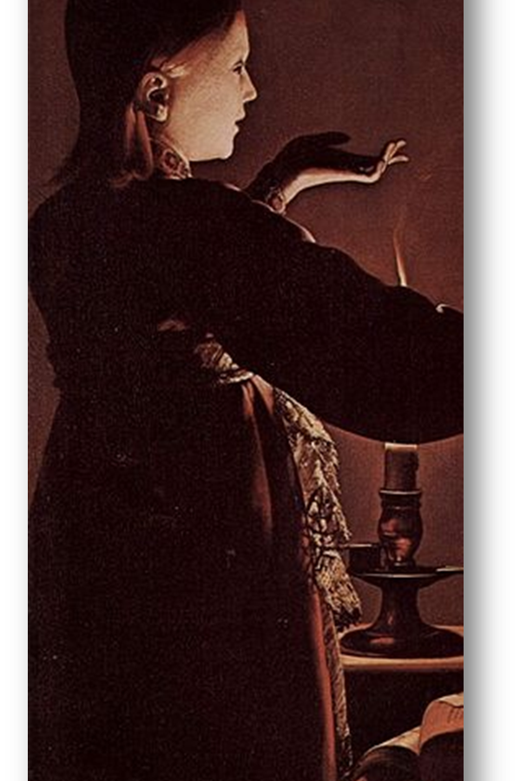
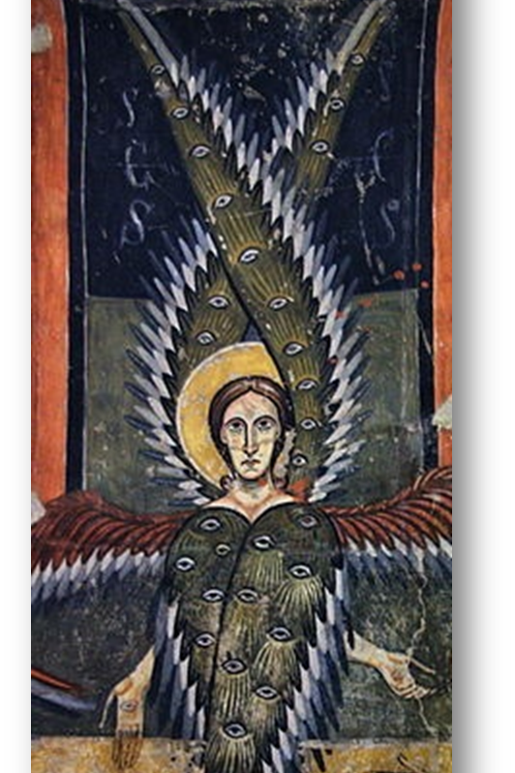
Formas abiertas y cerradas
5° básico

Slide 2
Objetivo
Objetivo de Aprendizaje:
Aplicar y combinar elementos del lenguaje visual (incluidos los de niveles anteriores) en trabajos de arte y diseño con diferentes propósitos expresivos y creativos:
color (complementario)
formas (abiertas y cerradas)
luz y sombra (OA 2)

Slide 3
Actividad 1
Observan y comparan retratos de diferentes estilos (impresionista con renacentista, postimpresionista con pintura egipcia, u otros). El docente anima una conversación entre los alumnos con preguntas como:
¿qué diferencias ven en las pinturas?
¿cómo podemos identificar las figuras en las pinturas?
¿pueden identificar formas abiertas y cerradas?

Slide 4
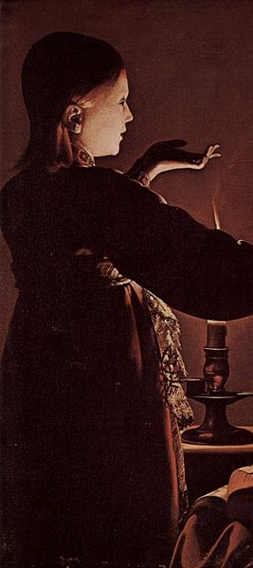
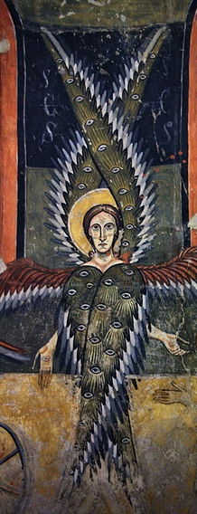
¿Qué sucede cuando llevamos a blanco y negro estas imágenes?
Georges de la Tour y Pintura Románica Catalana en wikimediacommons.org

Slide 5
Observa como aún se nota claramente la figura y esta se separa del fondo: es una pintura con formas cerradas.
Observa como la figura se junta con el fondo: es una pintura con forma abierta.

Slide 6
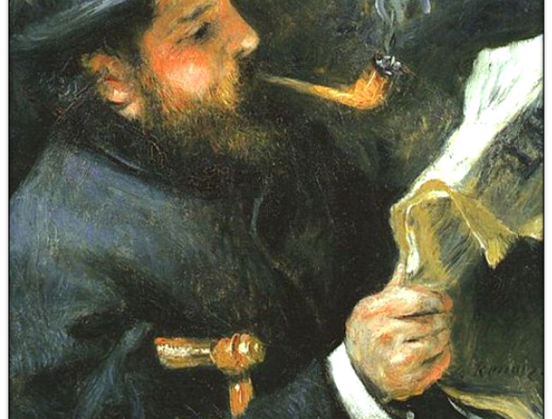
Federico de Montefeltro, de Piero della Francesca
Retrato de Claude Monet, de Auguste Renoir
Formas cerradas:
son las formas cuyos contornos están claramente definidos y delimitados en las pinturas.
Formas abiertas:
son las formas cuyos contornos son indefinidos y se tienden a integrar al fondo en las pinturas.

Slide 7
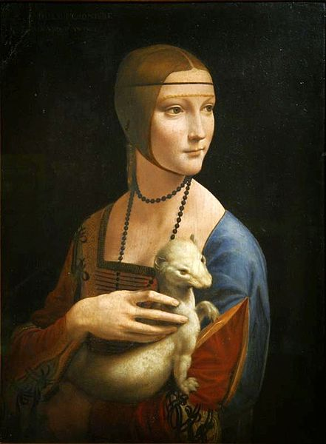
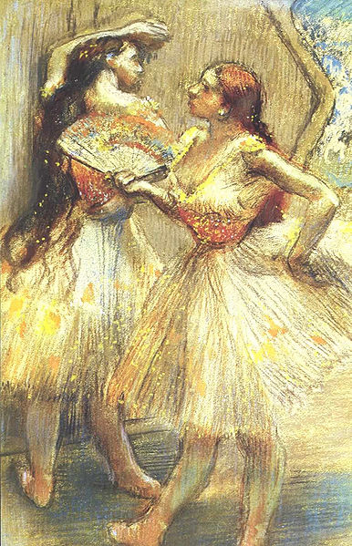
Explica en cuál de estas pinturas predomina la forma abierta, en cuál la cerrada y por qué.
Edgar Degas y Leonardo da Vinci en wikimediacommons.org
La dama del armiño, de Leonardo da Vinci
Dos bailarinas, de Edgar Degas

Slide 8
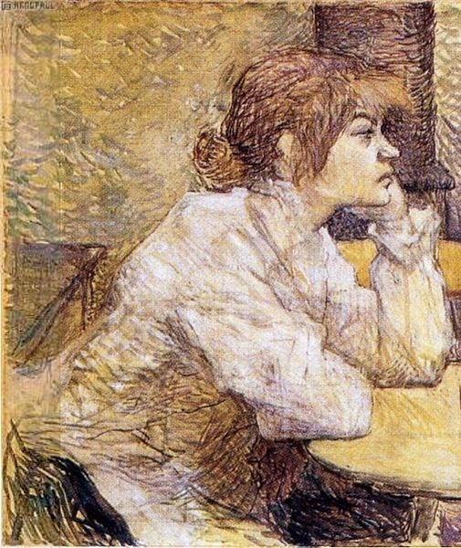
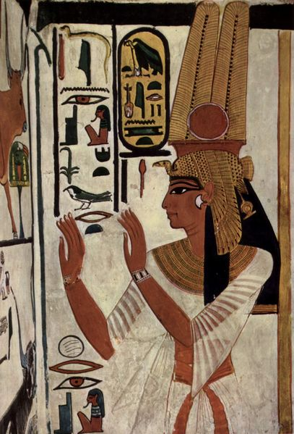
¿En qué se diferencian las formas en estas pinturas?
Toulouse Lautrec y Pintura egipcia en wikimediacommons.org
Suzanne Valadon de Tolouse Lautrec
Pintura egipcia: Neferetari

Slide 9
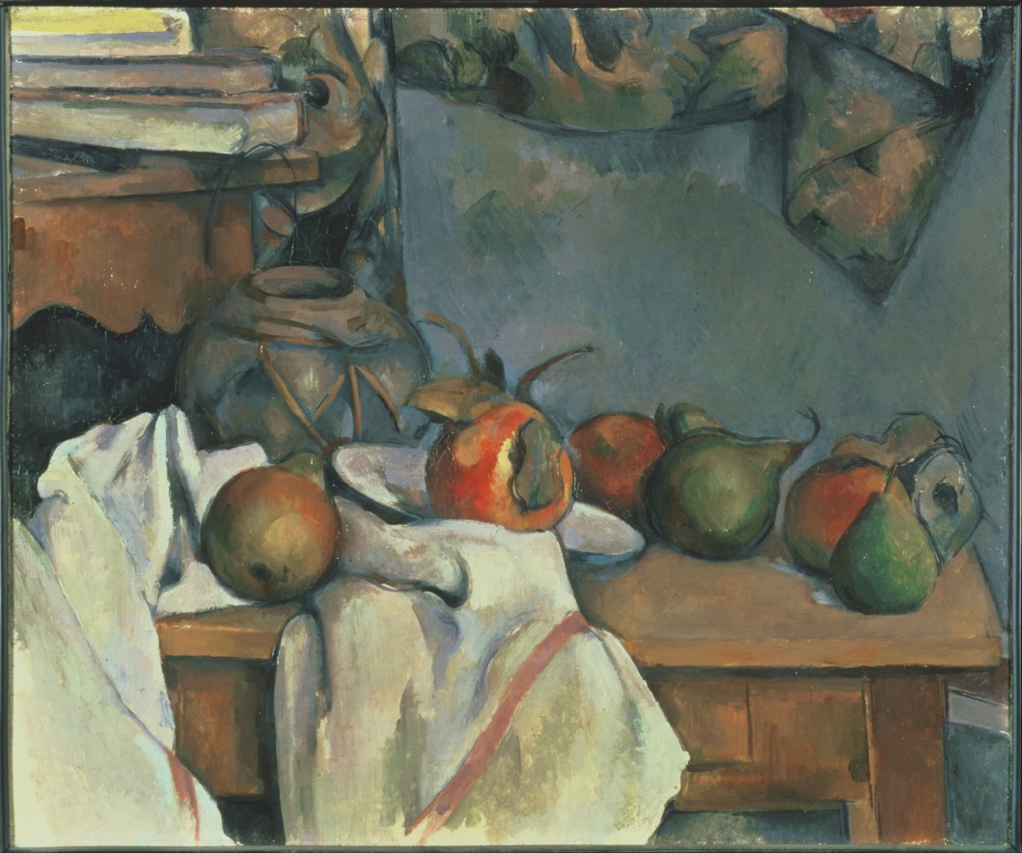
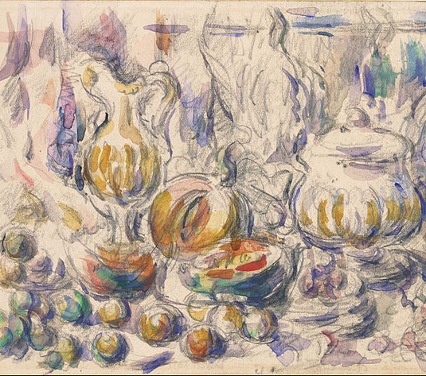
Frasco con peras y granadas, de Paul Cézanne
Olla y sopera, de Paul Cézanne
¿Cuál de las obras tiene formas abiertas y cuál cerradas? Explique.
Paul Cézanne en wikimediacommons.org (Google arte Project)

Slide 10
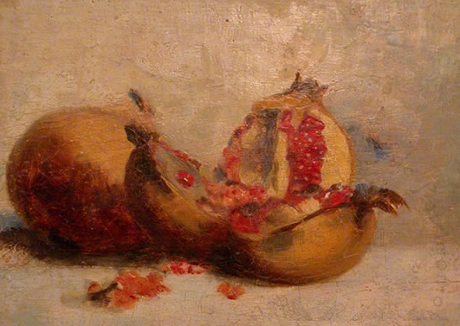
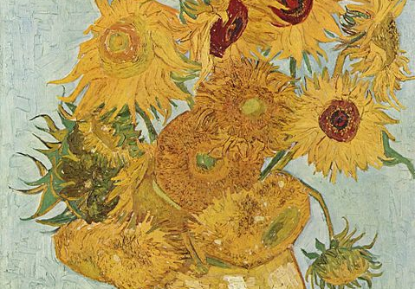
¿Qué pintor utiliza formas abiertas y cuál, cerradas?
Granadas, de Juan Francisco González
Juan Francisco González y Vincent Van Gogh en wikimediacommons.org
Girasoles ,de Vincent van Gogh

Slide 11
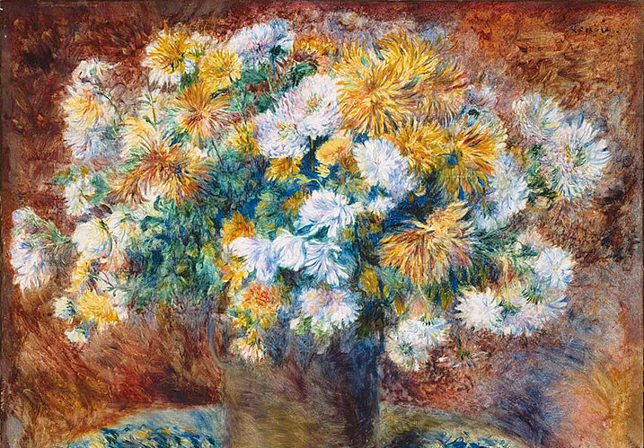
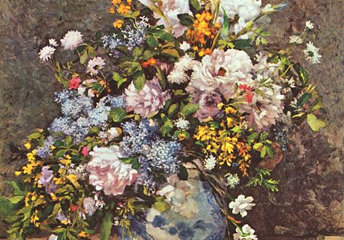
¿En cuál de estas obras las formas son más abiertas y en cuál, más cerradas?
¿Habrá alguna relación con el uso de la pincelada? Explique.
Crisantemos, de Auguste Renoir
Auguste Renoir en wikimediacommons.org (the Yorck project)
Bouquet, de Auguste Renoir

Slide 12
Actividad 2
Los estudiantes dibujan y pintan la mitad de un retrato de un compañero con formas cerradas y la otra mitad con formas abiertas.
Presentan sus trabajos al curso y comentan las variaciones de efecto visual que se obtienen al trabajar con formas abiertas o cerradas.

Slide 13
Actividad 3
Observan obras impresionistas y postimpresionistas con tema de naturaleza muerta (bodegón) de artistas como Paul Cézanne, Auguste Renoir, Paul Gauguin o Vincent van Gogh. Comentan las diferencias y semejanzas entre los diferentes artistas, respondiendo preguntas como:
¿por qué a estas obras se las llama naturaleza muerta?
¿cuál pintor utiliza formas abiertas y cuál, formas cerradas?
¿qué pintor usa el color como mancha y cuál lo usa más plano?
¿en qué obra se pueden observar líneas que limitan a los objetos?
¿cuál pinta más parecido a la realidad?
¿cuál me atrae más? ¿por qué?

Slide 14
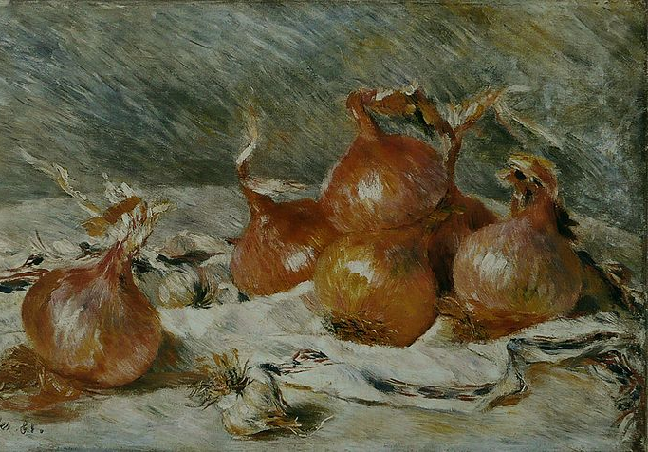
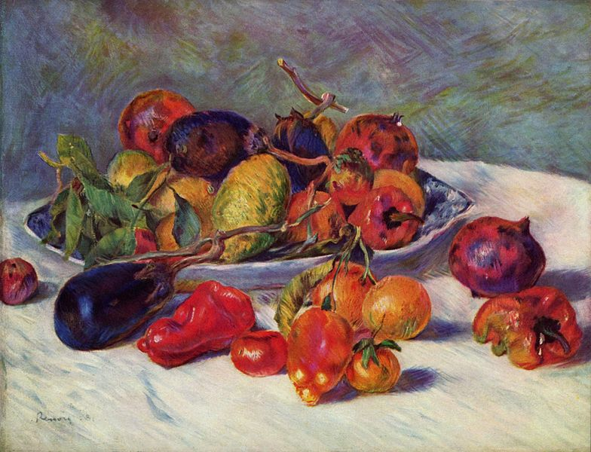
¿Por qué este tipo de pinturas se llamarán naturalezas muertas?
Auguste Renoir en wikimediacommons.org (Sterling and Francine Clark)

Slide 15
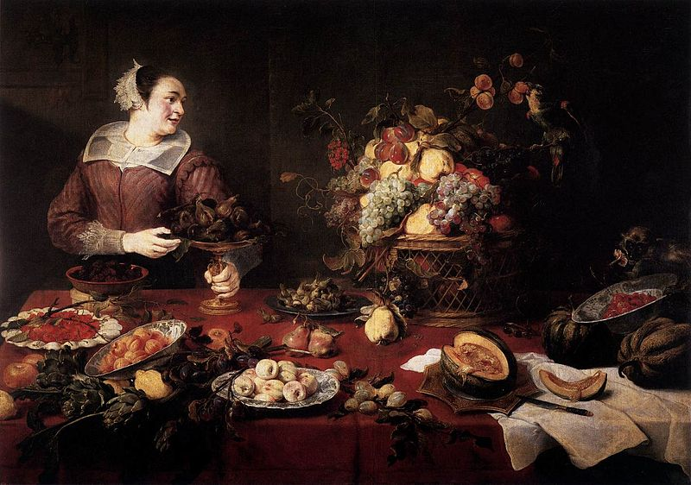
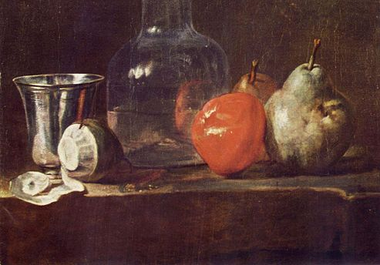
Naturaleza muerta con botella de vidrio y frutas, de Jean Chardin
Una naturaleza muerta puede ser simple o compleja.
La bandeja de frutas de Franz Snyder
Frans Snyders y Jean Chardin en wikimediacommons.org (The Yorck Project)
Naturaleza muerta de Jean Chardin

Slide 16
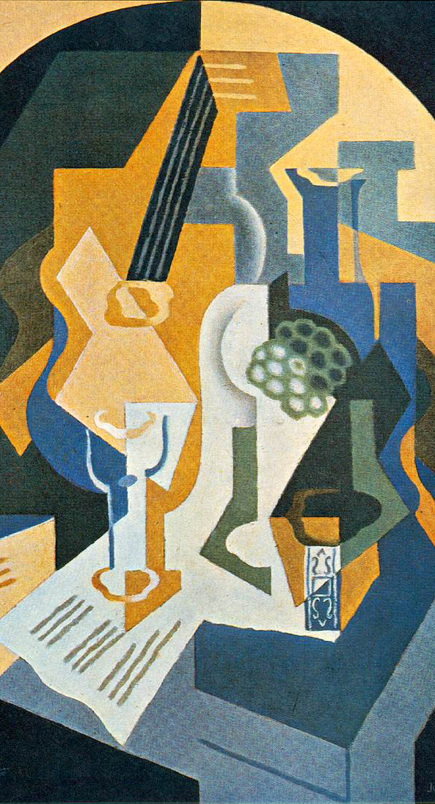
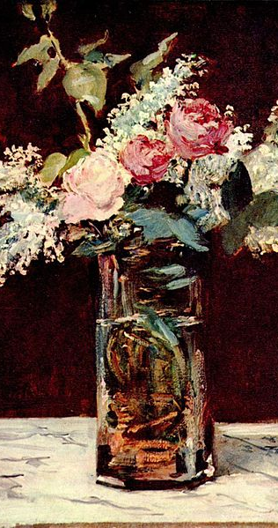
Juan Gris y Edouard Manet en wikimediacommons.org (the Yorck project)
Puede estar pintada con manchas y pinceladas sueltas o el color puede ser plano
Naturaleza muerta con frutero y mandolina, de Juan Gris
Naturaleza muerta, lilas y rosas, de Edouard Manet

Slide 17
Después de observar las obras, comentemos…
¿Cuál de los pintores observados pinta más parecido a la realidad?
¿Las pinturas tienen que parecerse a la realidad?
¿Transforman los pintores la realidad?
¿Cuál de las obras observadas te atrae más?
¿Por qué?

Slide 18
Actividad 4
Utilizando impresiones o fotocopias en blanco y negro de algunas de las obras, recortan los elementos, arman su propio bodegón y lo pintan, usando diferentes materiales (papeles, pasteles grasos, acrílico, tintas, témpera, otros).
Exponen sus trabajos y explican al curso los cambios realizados en la organización y el uso de los colores y las formas.

